Slide 1
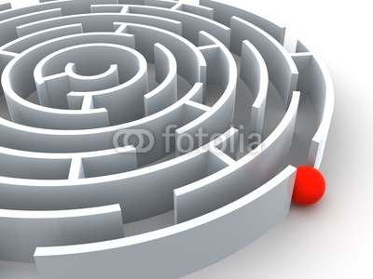
Математический лабиринт
«Нить Ариадны»
Презентацию подготовила Вагина Е.Н., учитель математики и информатики
МБОУ Леденгская СОШ

Slide 2

Актуальность
Государственный образовательный стандарт определяет цель современного образования – воспитание компетентного выпускника, т.е. создание условия для оптимального развития способностей ребенка к дальнейшему самообразованию и совершенствованию. Данная цель включает в себя сохранение здоровья ученика, развитие его интеллекта и эмоционально - чувственной сферы, социально-личностную адаптацию.

Slide 3
Задачи:
Изучить учебные, познавательные интересы учащихся.
Помочь учащимся осознать социальную, практическую и личностную значимость внеклассных занятий по математике.
Формировать положительную мотивацию участия во внеклассных занятиях по математике.
Обеспечить эффективное использование учащимися своих ресурсов.
Способствовать созданию благоприятной атмосферы при проведении внеклассных мероприятий.
Строить демократический стиль взаимоотношений с детьми.

Slide 4

Игра «Математический лабиринт»
Математический лабиринт – это командная игра по решению нестандартных, занимательных, развивающих задач.
Мы встретимся с трудностями, но волшебная сила нашего ума, смекалка и находчивость помогут нам

Slide 5

Внимание, внимание!
Приглашаем всех, кто находится в этом зале отправиться вместе с нами на прогулку по математическому лабиринту. Не забудьте взять с собой быструю мысль, находчивость, смекалку и сообразительность.

Slide 6
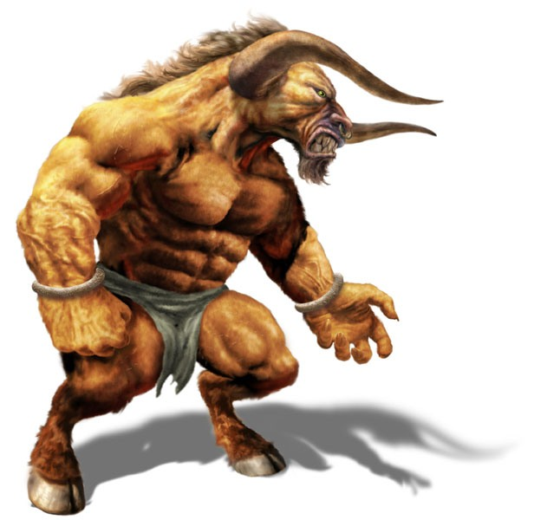
Мотивация
В древней Греции существовал миф об острове Крите и страшном лабиринте, в котором обитало, пожирающее всех, попадавших в лабиринт, чудовище. Чудовище с телом человека и головой Быка – Минотавр, сын Миноса - царя Крита. Минос построил для чудовища лабиринт. Минотавр пожирал молодых людей, отправляемых ежегодно из Афин, для жертвы ему.

Slide 7
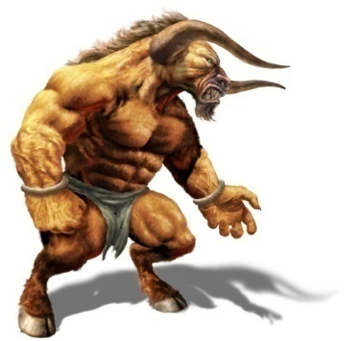
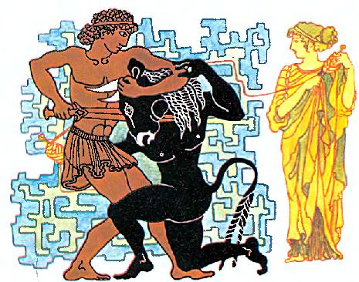
Мотивация
Славный герой Тесей спустился в лабиринт, чтобы избавить мир от чудовища Минотавра. Никто не мог вернуться из лабиринта. Дочь царя Миноса, красавица Ариадна, дала герою клубок ниток, который Тесей разматывал, находясь в лабиринте.

Slide 8
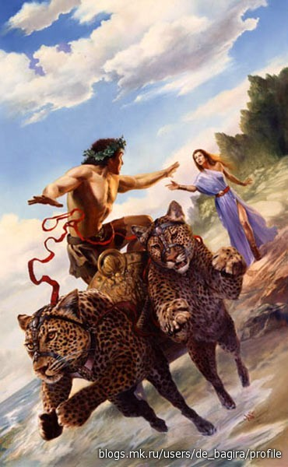
Мотивация
Победив Минотавра, Тесей выбрался из лабиринта благополучно, благодаря путеводной нити Ариадны.

Slide 9
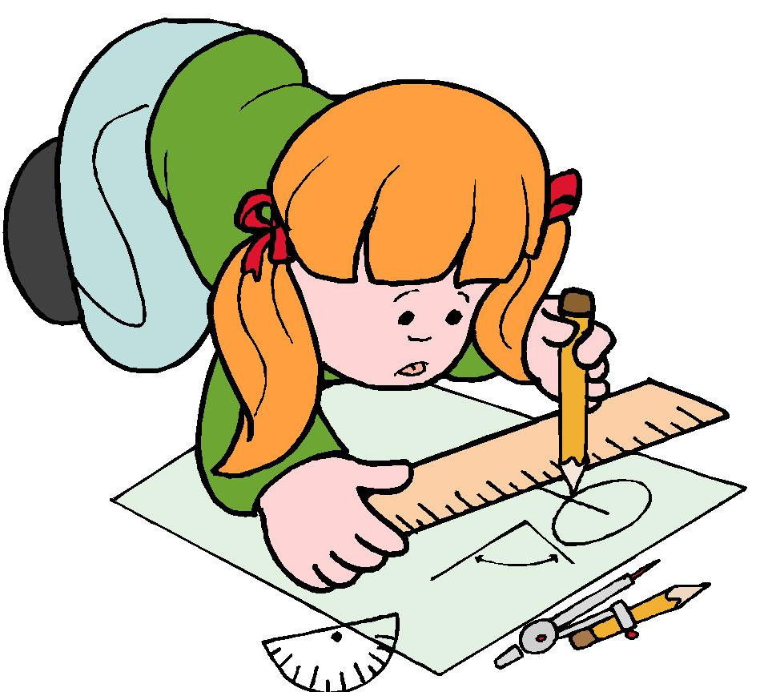
Мотивация
А сегодня вам предстоит найти свою нить Ариадны, используя свои знания и способности.

Slide 10
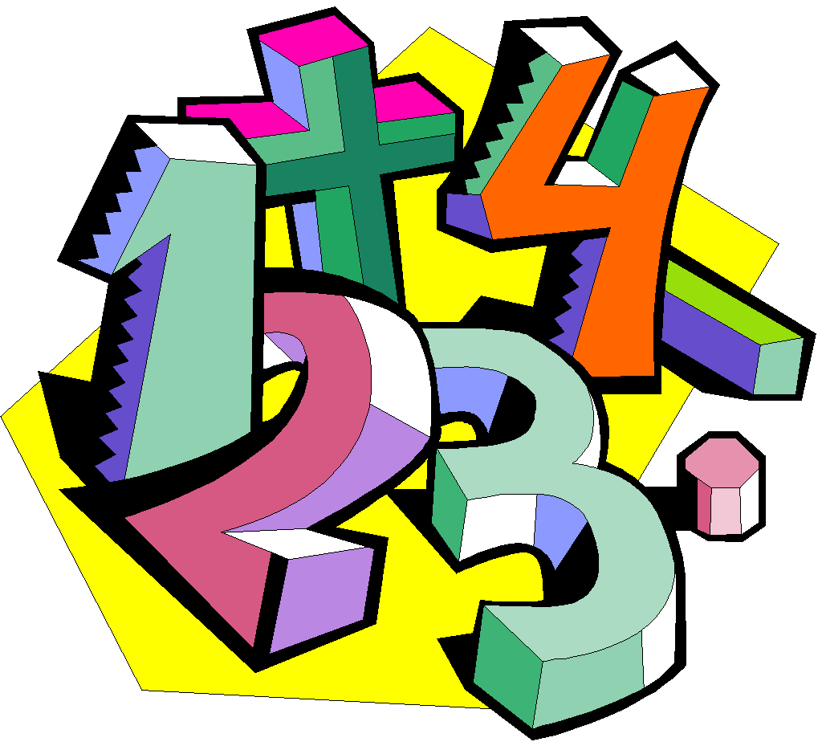
НИТЬ АРИАДНЫ
Почему торжественность вокруг? Слышите, как быстро смолкли речи? Это о царице всех наук Начинаем мы сегодня вечер. Не случайно ей такой почет, Это ей дано давать ответы, Как хороший выполнить расчет Для постройки здания, ракеты. Есть о математике молва, Что она в порядок ум приводит, | Потому хорошие слова Часто говорят о ней в народе. Ты нам, математика, даешь Для победы трудностей закалку, Учится с тобою молодежь Развивать и волю и смекалку. И за то, что в творческом труде Выручаешь в трудные моменты, Мы сегодня искренне тебе Посылаем гром аплодисментов!

Slide 11
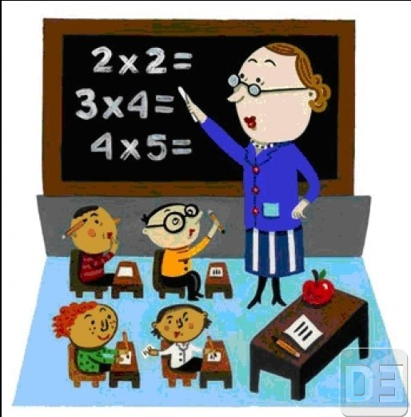
Таблица умножения
2²?
3² ?
5² ?
7² ?
11² ?
10² ?
Угол в квадрате?

Slide 12
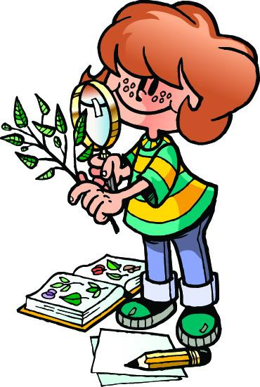
Кто быстрей?
Сотая часть числа.
Сколько цифр Вы знаете?
Направленный отрезок.
Сколько лет в одном веке?
Утверждение, не вызывающее сомнений.
(Процент)
(Десять)
(Вектор)
(сто)
(Аксиома)

Slide 13
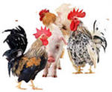
Сколько было петухов?
По дороге вдоль кустов
Шло одиннадцать хвостов.
Сосчитать я также смог,
Что шагало тридцать ног.
Это вместе шли куда-то
Петухи и поросята.
И вопрос мой к вам таков:
Сколько было петухов?
(Ответ: 7 петухов)

Slide 14
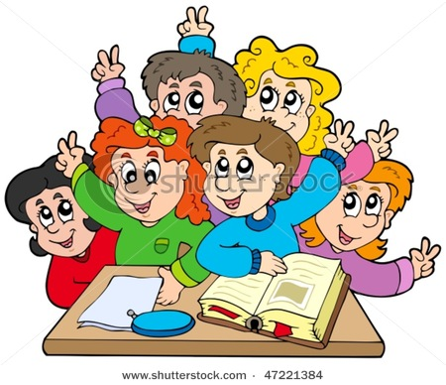
Кто быстрей?
16*25
24*25
84*25
28*25
28*50
26*50
48*50
53*11
42*11
72*11
54*11
72*11
63*11

Slide 15


Проверим внимание:
В стакане находятся бактерии. Через секунду каждая из бактерий делится пополам, затем каждая из получившихся бактерий через секунду делится пополам и так далее. Через минуту стакан полон. Через какое время стакан был заполнен наполовину?
Ответ: через 59 секунд.

Slide 16
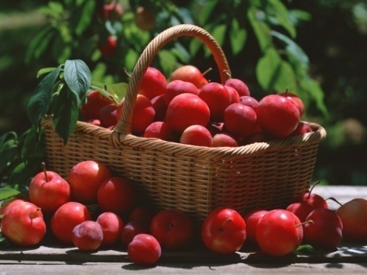
5 ЯБЛОК
Несла мать в корзиночке пять яблок. С ней были её дети. Мать говорит детям: "Вас 5 человек. Разделите эти яблоки между собой так, чтобы каждый получил по целому яблоку, и одно яблоко осталось в корзине". Дети оказались догадливыми. Они разделили яблоки так, как потребовала мать. Как они это сделали?

Slide 17

Физкультминутка «Наши ручки»
Руки кверху поднимаем,
А потом их отпускаем.
А потом их развернем
И к себе скорей прижмем.
А потом быстрей, быстрей
Хлопай, хлопай веселей.

Slide 18
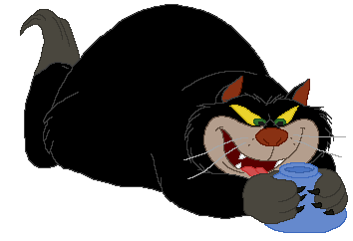
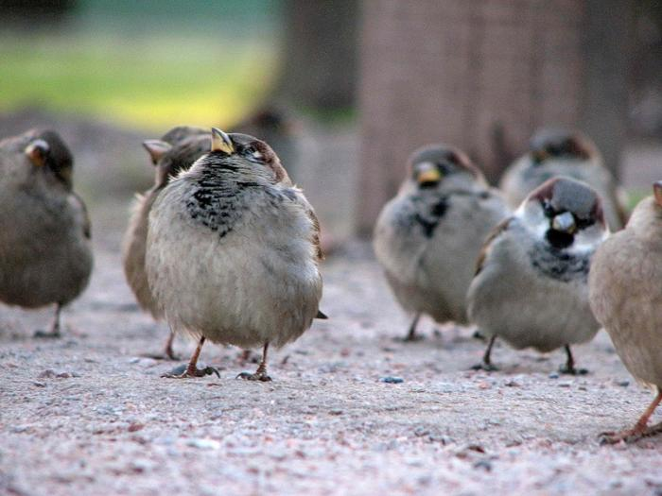
СКОЛЬКО ВОРОБЬЁВ?
На грядке сидят 6 воробьёв, к ним прилетели ещё 5. Кот подкрался и схватил одного воробушка. Сколько осталось воробьёв на грядке?
Ни одного. Остальные воробьи улетели.

Slide 19
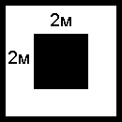
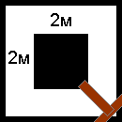
Переправа через ров
Имеется четырёхугольное поле и бездонный ров вокруг него. Ширина рва везде 2 метра. Как с помощью двух широких досок длиной 2м. переправиться на поле? Ни молотка, ни гвоздей не имеется.

Slide 20
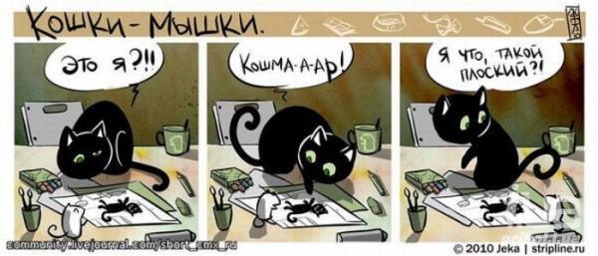
СКОЛЬКО КОШЕК?
Если 5 кошкам нужно 5 минут, чтобы поймать 5 мышек, сколько потребуется кошек, чтобы за 100 минут поймать 100 мышек?
5 кошек

Slide 21
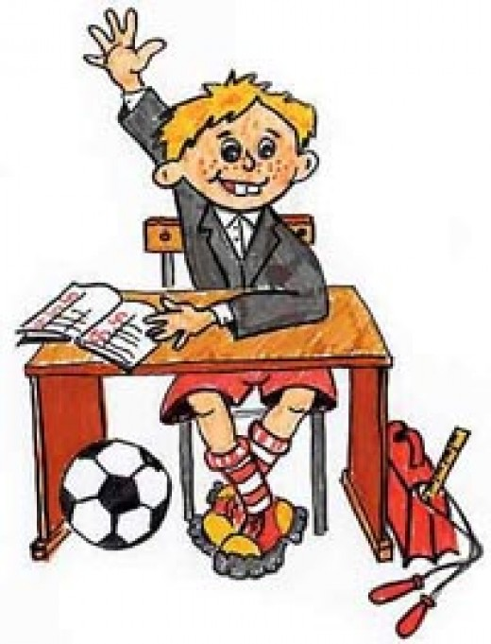
ВОЗРАСТ ПЕТИ
Петя говорит: "Позавчера мне ещё было 10 лет, а в следующем году мне исполнится 13". Может ли такое быть?
Может, если Петя родился 30, либо 31 декабря.

Slide 22

«МАТЕМАТИКА ЦАРИЦА ВСЕХ НАУК».
Математику справедливо называют царицей наук, золотым ключом, без которого не откроешь двери ни в физику, ни в химию, ни в технику. И, кроме этого, «МАТЕМАТИКУ УЖЕ ЗАТЕМ УЧИТЬ СЛЕДУЕТ, говорил М.В. Ломоносов, ЧТО ОНА УМ В ПОРЯДОК ПРИВОДИТ».

Slide 23
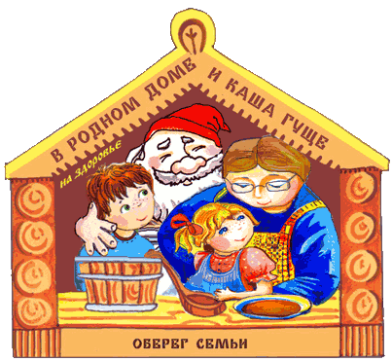
Пословицы, поговорки, высказывания о математике
Какие слова говорят о математике в народе?
Набирайся ума в ученье, храбрости в сраженье.
- Без муки нет науки.
- Была бы охота - заладится всякая работа.
- Математика – гимнастика ума.

Slide 24
Вот и подошел к концу наш лабиринт.
Подводя итог нашего путешествия, хотелось бы пожелать, чтобы вы всегда сумели победить в себе “Минотавра” в виде лени, равнодушия, невежества, безделья и других пороков, чтобы вы всегда могли найти путь из любого лабиринта. А нитью Ариадны пусть будут ваши знания, умения и навыки. И помните, безвыходных лабиринтов нет.

Slide 25
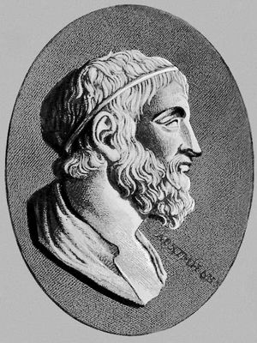
Подведение итогов. Награждение
«Математика открывает свои тайны только тому, кто занимается ею с чистой любовью, ради ее собственной красоты» Архимед.

Slide 26

Спасибо за работу!

